Slide 1
Kiegyenlítő bérkülönbségek

Slide 2
Kiegyenlítő bérek
Modell bővítése a béren kívüli egyéb jellemzőkkel
  Munkavállaló: a munka anyagi és nem anyagi vonatkozású jellemzőit is értékeli
  Munkaadó: nem anyagi jellemzők szintjének változtatása költség -> bérben megmutatkozik -> átváltás
  Piac: tájékoztatás a megfelelő párosításhoz
Egyéb jellemzők „béresítése”, beárazása
  Mennyibe kerül munkásnak az extra, mekkora béráldozatot kell hoznia?
  Mekkora költségáldozattal jár a munkavállaló kielégítése?
  Káros, nem pénzjellegű jószág elviselésére kiegyenlítő bért kell fizetni (c.p.)

Slide 3
Kiegyenlítő bérek
Nem feltétlenül alakul ki kiegyenlítő bérezés
  Béren kívüli jószágra vonatkozó preferenciák végletesen különböznek a munkavállalók között. Valaki az ülő munkát szereti, van aki a szabadban szeret dolgozni.
Általánosan kellemetlen jószágok vizsgálata
  Zaj, kosz, baleseti kockázat, egészségre ártalmas anyagok, éjszakai munka, távoli munkahely, állásbizonytalanság, erkölcstelen elvárások, hosszú munkaidő, feszített munkarend
  Az ezekért fizetett többletbér a vállalatnak egyfajta büntetés, a munkásnak egyfajta kárpótlás, vagy jutalom. Határon lévők vizsgálata.
  Így a kellemetlenség nem kötelezettség
Elemzői kérdések
  Mennyibe kerül egy kicsit veszélyesebb üzem?
  Mik lesznek a piaci egyensúlyi bérek? Kik vannak a határon?
  Mik a következményei a szabályozói beavatkozásnak?

Slide 4
A modell alapfeltevései
Minden munkavállaló a hasznosság és nem a bér maximalizálására törekszik
  A hasznosság bérből és egyéb nem bérjellegű juttatásból áll (zaj, tisztaság, nyugdíjbiztosítás)
A dolgozók teljes mértékben tájékozottak az előző jószágok meglétéről és mennyiségéről
  Saját tapasztalatok, mások elbeszélései, hírek, tájékoztatás
A munkavállalók mobilak
  Lehetőségük van munkahelyet választani és később esetlegesen változtatni

Slide 5
Hedonista bérelmélet
Hedonikus árazás
  A munkahely értéke a különböző jellemzői értékének összege. Meg tudjuk-e mérni a jellemzők árát külön-külön?
Górcső alatt: egészségre káros vegyszer kontra bér
Munkavállalók
  Preferenciák különböznek, hasznosságmaximálás
  Kevesebb káros vegyszer -> hasznosság nő
Munkaadó
  Piaci verseny, zéró profit, profitmaximalizálás
  Kevesebb káros vegyszer -> költség nő
  Vállalatok különböző költségek mellett képesek a káros vegyszer mennyiségét igazítani

Slide 6
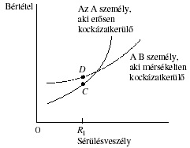
Hedonista bérelmélet grafikusan
A munkavállaló; közömbösségi görbék

Slide 7
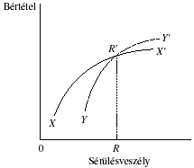
Hedonista bérelmélet grafikusan
A munkaadó; isoprofit, nyereségizokvant görbék

Slide 8
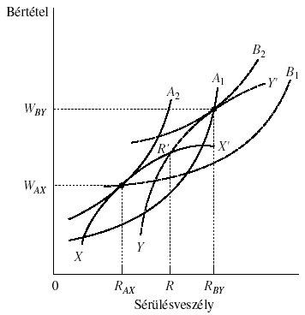
Hedonista bérelmélet - párosítás
A munkaadó és –vállaló egymásra találása

Slide 9
Hedonista bérelmélet – aggregált szinten
Az ajánlati görbe (táblán)
  Megmutatja, hogy munkakínálati oldalon milyen lehetőségek vannak, mennyibe kerül a kockázat-csökkentés
  Potenciális ajánlatok
  Elegendően sok cég sima ajánlati görbét eredményez
  Szépen mutatja az összefüggést piaci szinten is – a magasabb káros jószág magasabb bérekkel párosul
Egyéni keresleti görbe
  Egyéni preferencia beszerkesztése kijelöli az alkupontot
  Megmutatja, hogy melyik cégnél fog elhelyezkedni
  Mobilitás és tájokozottság továbbra is fontos feltevések

Slide 10
Szabályozói beavatkozás
Foglalkozásbiztonság és egészségügyi előírások
  Biztonsági és egészségügyi normák
Mi az ára a túl szigorú normatíváknak?
  A drága biztonság árát a vállalatok idővel áthárítják a dolgozókra különböző módokon
    Alacsonyabb bérnövekedés
    Szigorúbb üzemi körülmények
    Kevesebb kiegészítő járandóság
    Foglalkoztatás csökkentése
  Jó ez azoknak, akik kevésbé érzékenyek a kockázatra?
Oppozíciós megfontolások
  Munkás nem méri fel jól a kockázatot, nem tud váltani

Slide 11
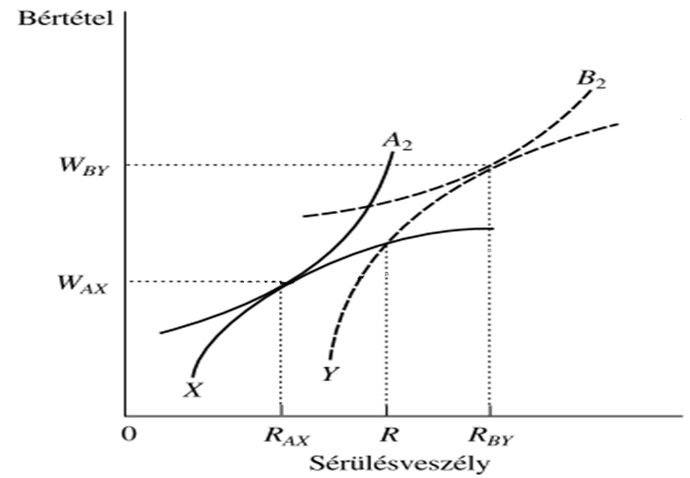
Szabályozói beavatkozás
A szabályozás hasznosságot csökkent

Slide 12
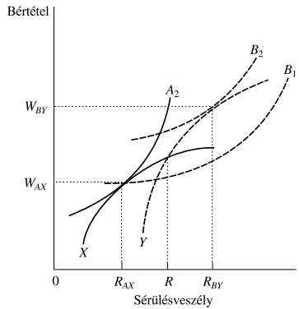
Szabályozói beavatkozás
A szabályozás hasznosságot csökkent

Slide 13
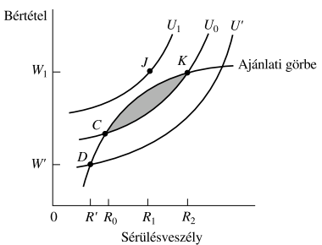
Szabályozói beavatkozás
A szabályozás hasznosságot növel

Slide 14
Szabályozói beavatkozás
Sokszor nem elég a tájékoztatás
  Költség-Haszon elemzés -> norma mértéke
    Vajon a családtagok és egyéb érintettek preferenciái is érvényesülnek a realizálódott alkukban?
  Dolgozók nem értik meg, nem képesek új munkahelyet találni, (talán nem is tudják mi a legjobb nekik). Ilyenkor szabályozó segít, hogy helyesen döntsünk.
Ha jól működik szabályozás nélkül a piac
  Nem szükséges szabályozás, sőt …
  Csak ekkor mutatja a bérkülönbség a faktor árát

Slide 15
Hedonista bérelmélet
Górcső alatt: kiegészítő járandóság kontra bér
  Átváltás nem csak káros jószág és bér között van
  Abszolút pozitív, de bértől eltérő jószágra vonatkozóan is vannak preferenciái a munkavállalónak
    Természetbeni juttatás. Vásárlóértéke kisebb, kötött tranzakciós lehetőségek. Pl. önkéntes biztosítások, fizetett szabadság, utalványok.
    Halasztott javadalmazás. Időben késleltetve lehet felhasználni. Pl. nyugdíjalap befizetések átvállalása.
Miért és hogyan érdemes átváltani?
  Munkavállaló részéről: preferenciák
  Munkaadó részéről: isoprofit (haszonizokvant) függvény
    Egységnyi meredekség, továbbá lapos és meredek görbe

Slide 16
Hedonista bérelmélet
Lényegi eleme az átváltásnak az adókedvezmény
  Munkáltató ugyanakkora bruttó bérköltségű csomagba pakolhat csupán bért, vagy X-el kevesebb bért, de Y>X-vel több pl. utalványt.
  Munkavállaló kérhet több utalványt, de cserébe kisebb nominális értékű, de fizetőképesebb, forgathatóbb pénzről kell lemondania.
Vonatkozó diagramok a táblán!
  Lapos és meredek haszonizokvant görbék
  Különböző típusú dolgozók, különböző kívánalmak
  Másik helyében hogyan járna
Eszköz statisztikai diszkriminációhoz
  Családtagokra kiterjeszthető biztosítások
  Gyermek tandíjtámogatása (pl. főiskolára)

Slide 17
Felkészülést segítő kérdések

